Slide 1
A „studia humanitatis” programhirdetése Petrarca és Boccaccio munkásságában

Slide 2
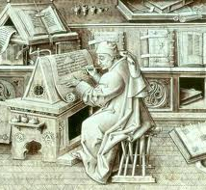
A középkori kultúra alapja a SCRIPTURA
kódexmásoló műhelyek a kolostorokban
Szentírás, szent szövegek + antik kódexek felfedezése
Auktorok olvasása – költői szöveg

Slide 3
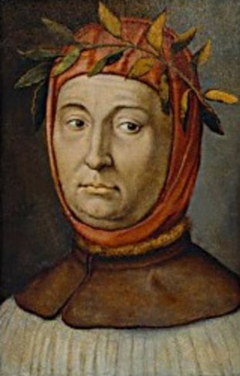
Francesco Petrarca (1304-1372)
költő (a Daloskönyv mint love story!? vö. Világirodalom) és latin szerző

Slide 4
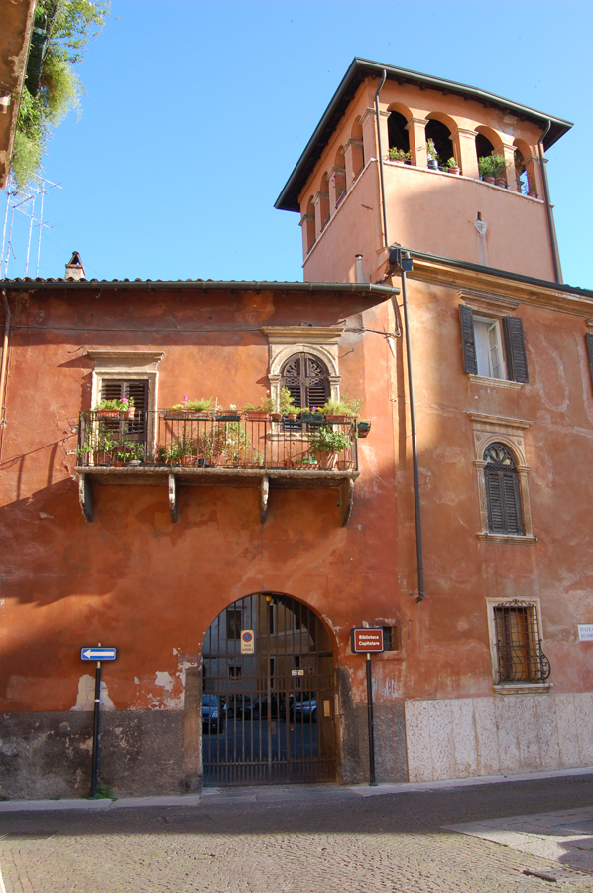
Cicero leveleinek felfedezése (1345) – új kifejezési mód, a körmondat jelentősége
közvetlen kapcsolat a szöveggel és az abban szereplő személyekkel:
„párbeszéd” az ókori szerzőkkel (Petrarca levelei Cicero, Quintilianus, Seneca, Titus Livius, Horatius, Homérosz, stb. számára)
„párbeszéd” Augustinus-szal (Secretum, 1349)
„in interiore homine habitat veritas” – a Monte Ventoso csúcsán
„az emberismeret-argumentum […] olyan keretet kínált, amelyben felmerülhetett a modern filozófia egyik nagy eszméje, az igazság és a kreatív tevékenység összekapcsolásának gondolata.” (Kelemen János)
Biblioteca Capitolare di Verona

Slide 5
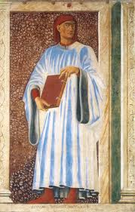
Giovanni Boccaccio (1313-1375)
a Decameron szerzője és tudós humanista (A pogány istenek származásáról, 1350-1366, stb.)
a „fekete halál” (Bevezetés az első naphoz) és a firenzei nép szenvedése, kivonulás az emberhez méltó élet helyszínére

Slide 6
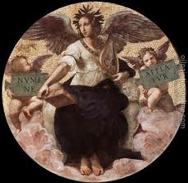
A Költészet allegóriája (Raffaello)
(istenekkel teli)
[az antik költők] „hogy még nagyobb tekintéllyel bírjanak, a szavak külső héja alá magasztos isteni titkokat rejtettek…”
Boccaccio: A pogány istenek leszármazásáról, Dante-kommentárok:
„durum est tibi contra stimulum calcitare” Terentius -- Isten
Notes:
A Költészet allegóriája (Raffaello)

